Slide 1
ОБЯЗАТЕЛЬНЫХ ЗАНЯТИЙ С РЕБЁНКОМ
75
Для ярких и счастливых воспоминаний о детстве…

Slide 2
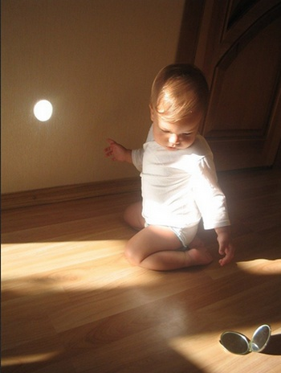
1. Пускать солнечные зайчики.
75 ОБЯЗАТЕЛЬНЫХ ЗАНЯТИЙ С РЕБЁНКОМ
ДЛЯ ЯРКИХ И СЧАСТЛИВЫХ ВОСПОМИНАНИЙ О ДЕТСТВЕ…

Slide 3
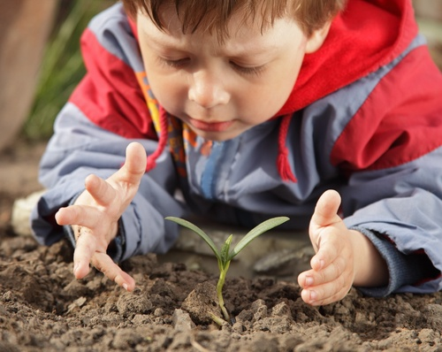
2. Наблюдать как прорастают семена.
75 ОБЯЗАТЕЛЬНЫХ ЗАНЯТИЙ С РЕБЁНКОМ
ДЛЯ ЯРКИХ И СЧАСТЛИВЫХ ВОСПОМИНАНИЙ О ДЕТСТВЕ…

Slide 4
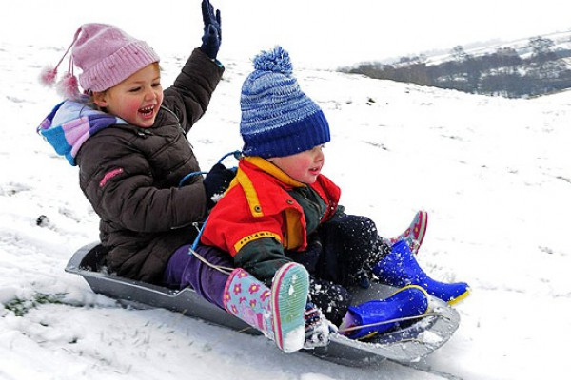
3. Вместе скатиться с высокой ледяной горы.
75 ОБЯЗАТЕЛЬНЫХ ЗАНЯТИЙ С РЕБЁНКОМ
ДЛЯ ЯРКИХ И СЧАСТЛИВЫХ ВОСПОМИНАНИЙ О ДЕТСТВЕ…

Slide 5
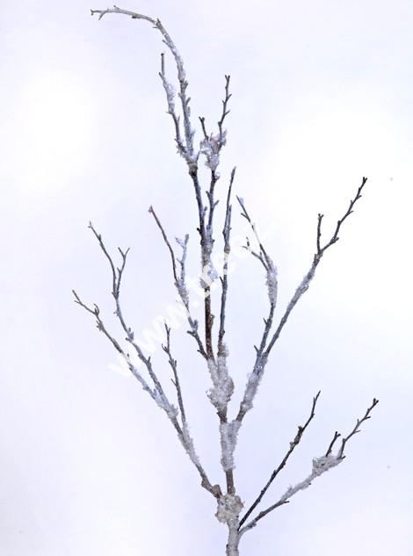
5. Принести с мороза и поставить в воду ветку.
75 ОБЯЗАТЕЛЬНЫХ ЗАНЯТИЙ С РЕБЁНКОМ
ДЛЯ ЯРКИХ И СЧАСТЛИВЫХ ВОСПОМИНАНИЙ О ДЕТСТВЕ…

Slide 6

6. Смотреть на звёзды.

Slide 7
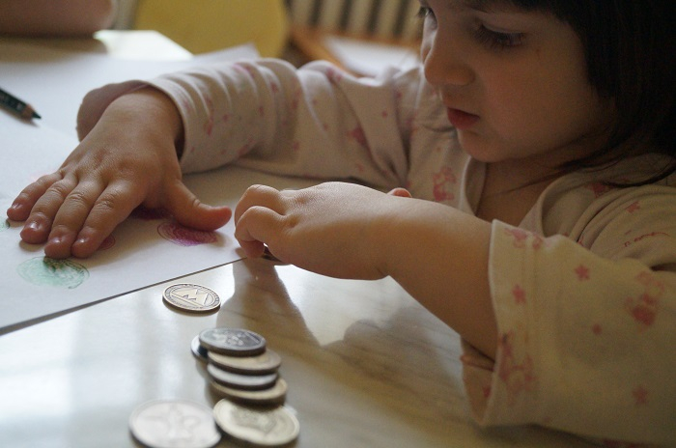
7. Заштриховать монетки и листья, спрятанные под бумагой.

Slide 8

8. Трясти карандаш, чтобы казалось, что он стал гибким.

Slide 9
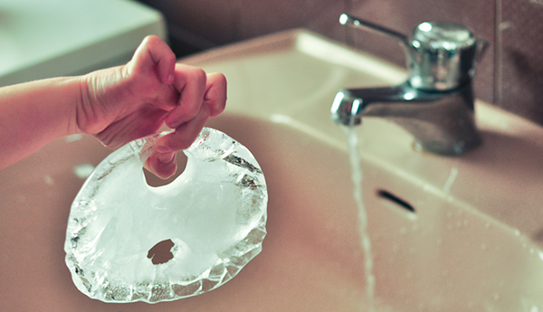
9. Дырявить льдинки под струёй воды.

Slide 10
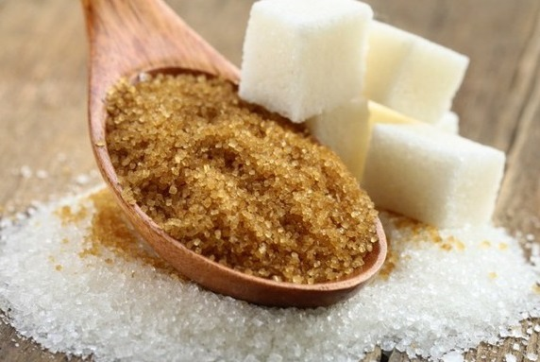
10. Приготовить жжёный сахар в ложечке.

Slide 11
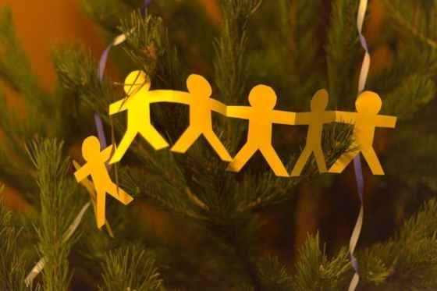
11. Вырезать гирлянды бумажных человечков.

Slide 12
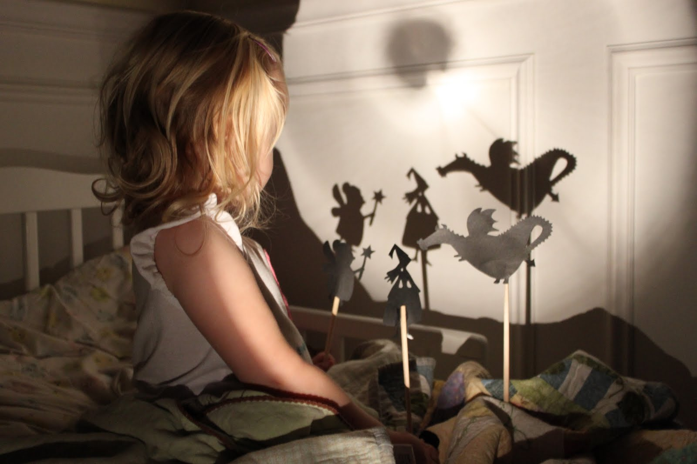
12. Показывать театр теней.

Slide 13
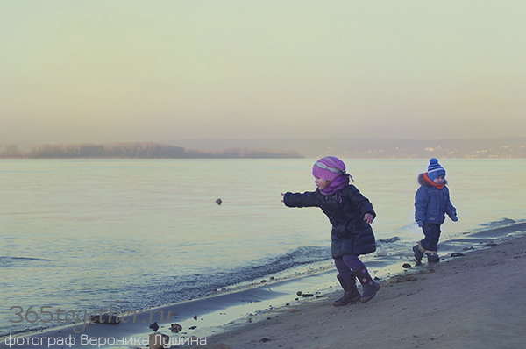
13. Пускать блинчики на воде.

Slide 14
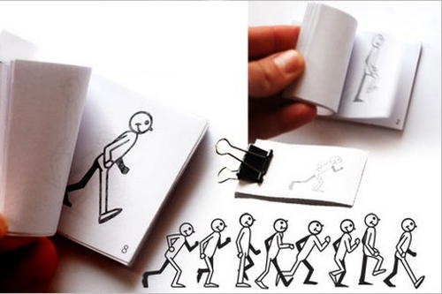
14. Рисовать мультфильм на полях тетради.

Slide 15
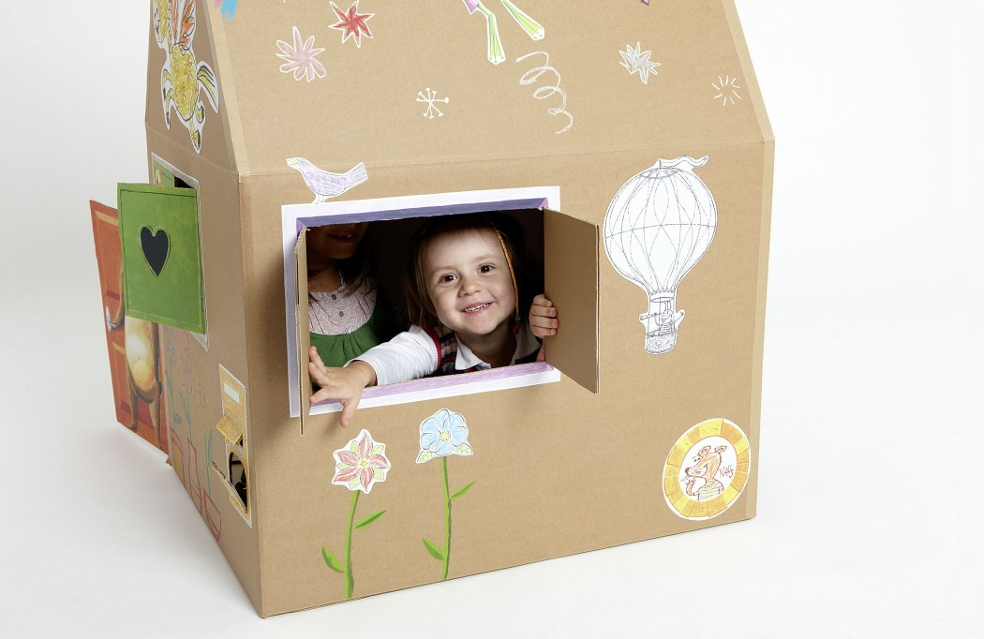
15. Устроить жилище в коробке от холодильника.

Slide 16
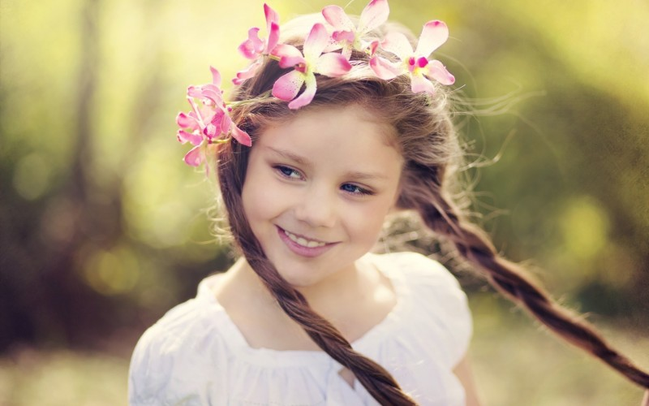
16. Плести венки.

Slide 17
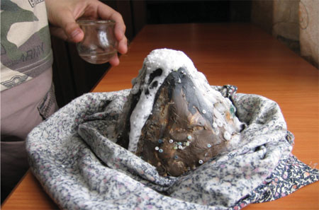
17. Делать извержение вулкана из лимонной кислоты и соды.

Slide 18
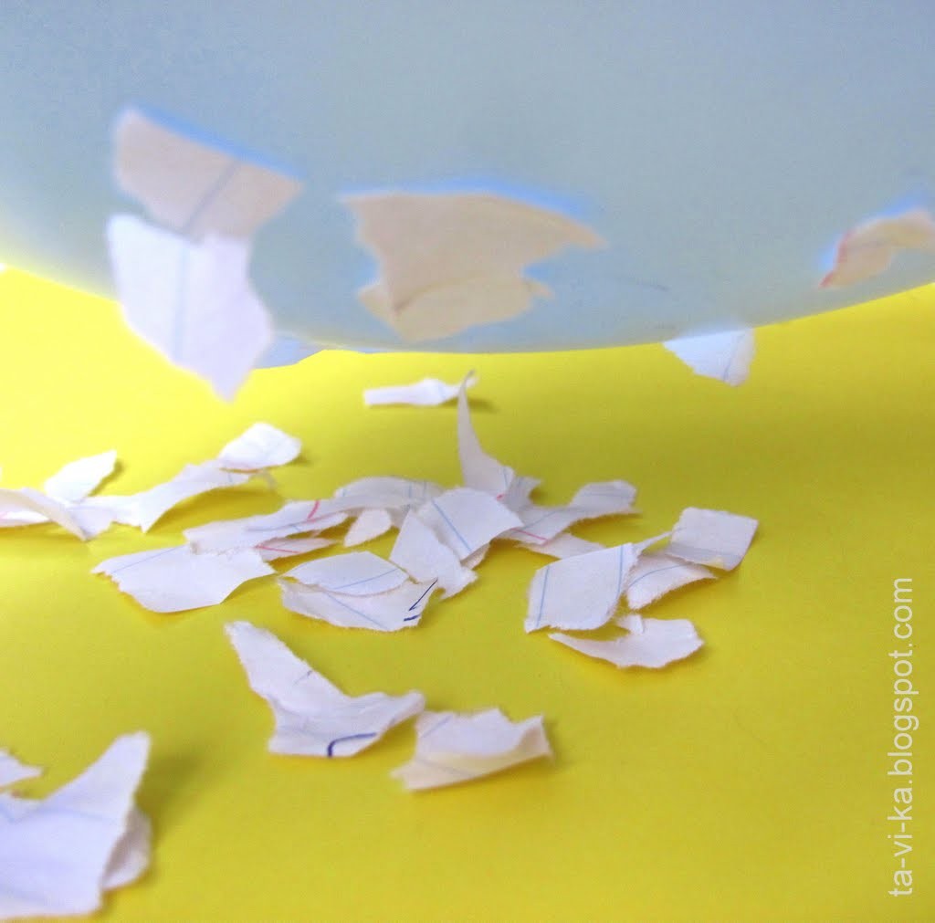
18. Показать фокус с наэлектризованными бумажными фигурками.

Slide 19
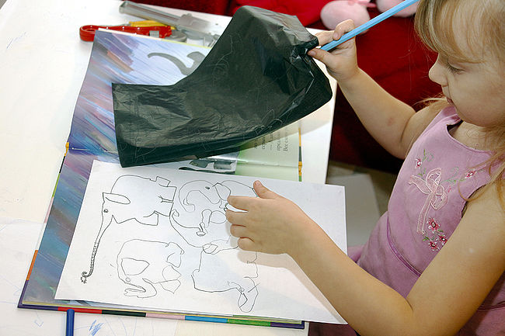
19. Писать под копирку.

Slide 20
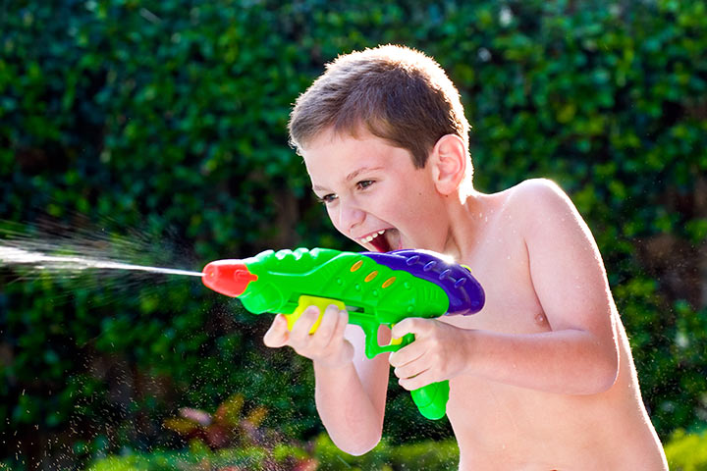
20. Сделать брызгалки из бутылок и устроить сражение.

Slide 21
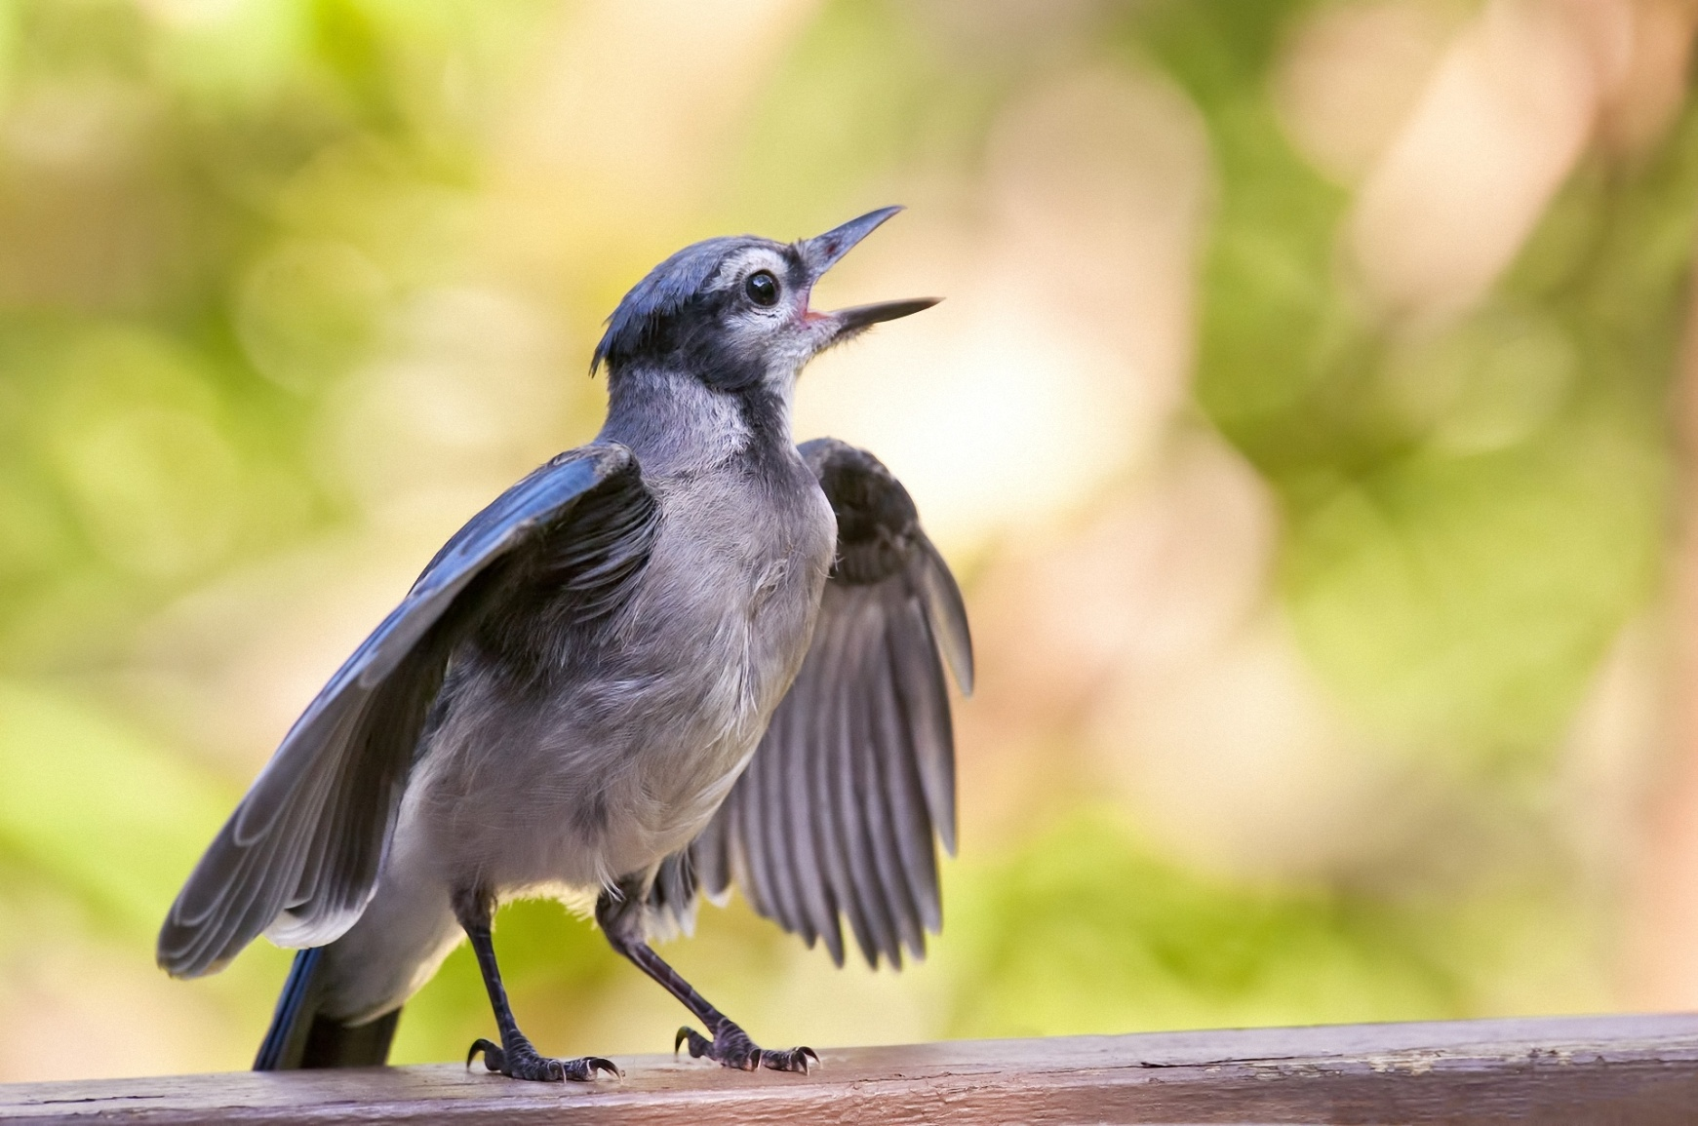
21. Слушать пение птиц.

Slide 22
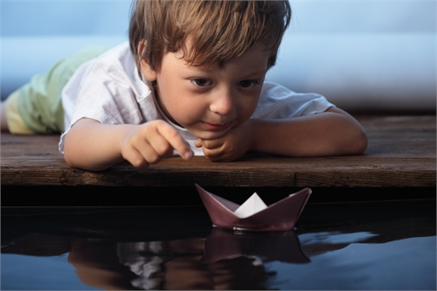
22. Пускать щепки по течению, рыть каналы и делать запруды.

Slide 23
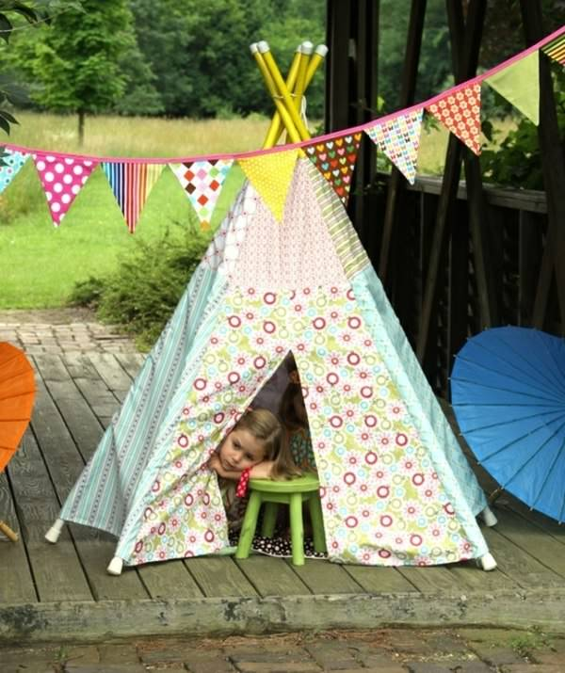
23. Построить шалаш.

Slide 24
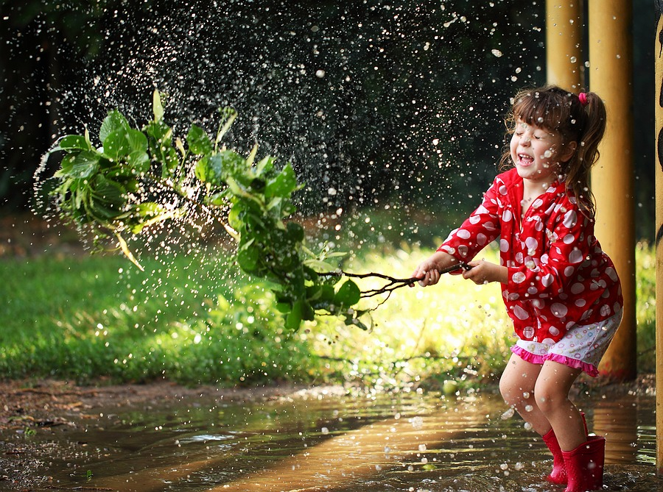
24. Трясти ветку дерева, когда ребёнок стоит под ней и устраивать листопад (снегопад, дождик).

Slide 25
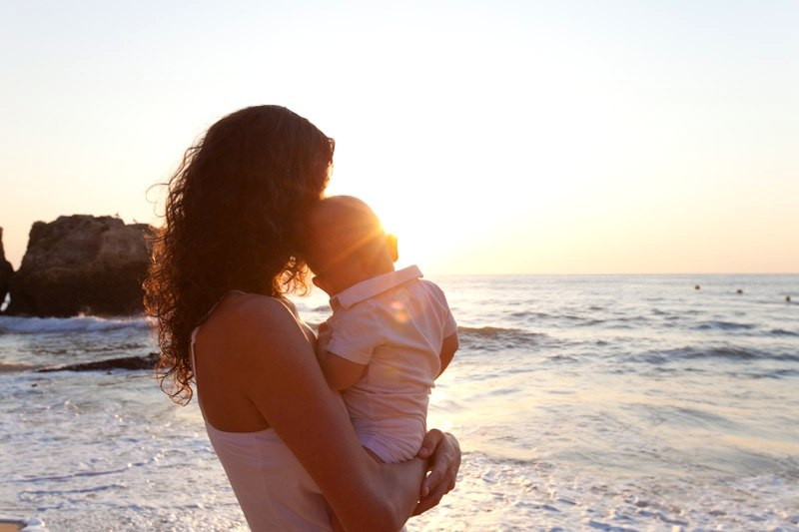
25. Наблюдать восход и закат.

Slide 26
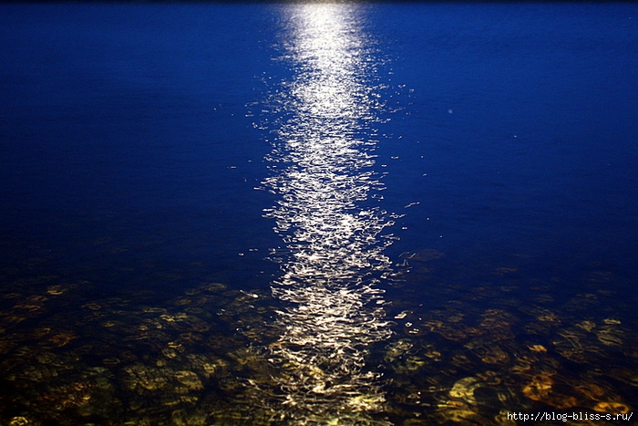
26. Любоваться лунной дорожкой.

Slide 27

27. Смотреть на облака и придумывать, на что они похожи.

Slide 28
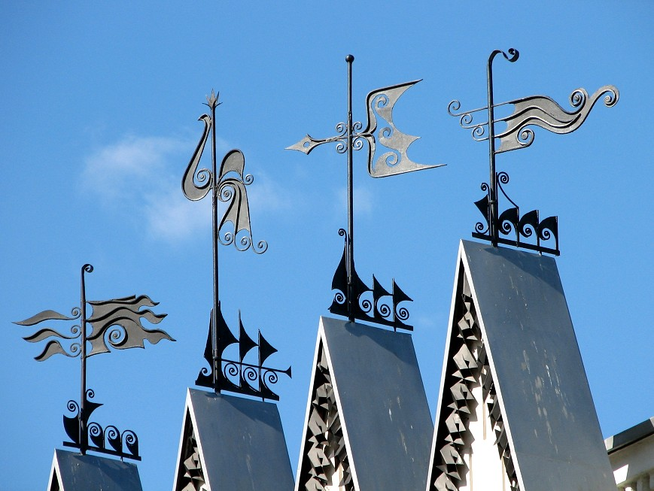
28. Сделать флюгер и ловушку для ветра.

Slide 29
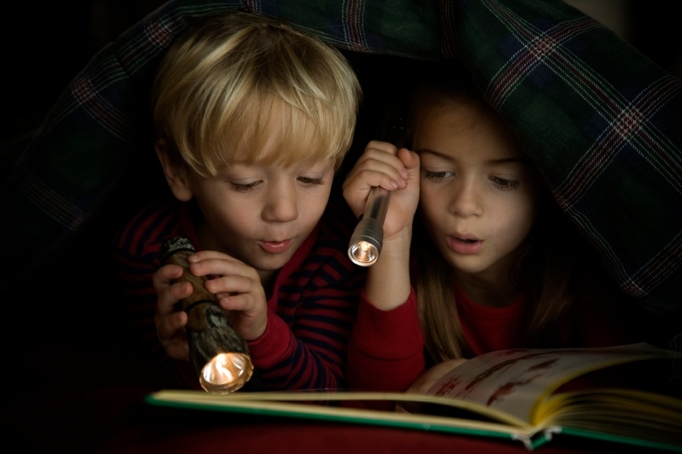
29. Светить в темноте фонариком.

Slide 30
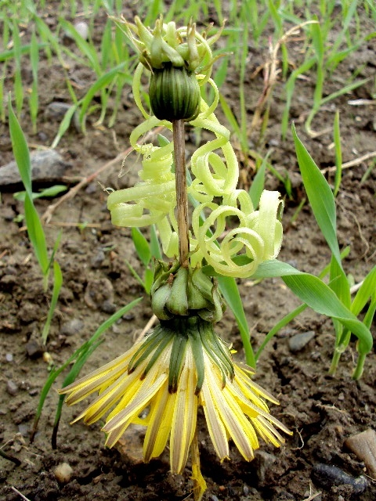
30. Делать осьминогов из одуванчиков и куколок из шиповника.

Slide 31
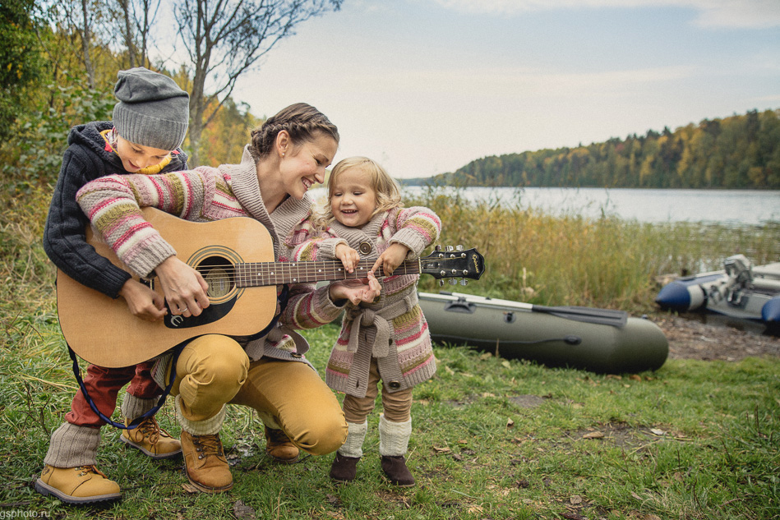
31. Сходить на рыбалку.

Slide 32
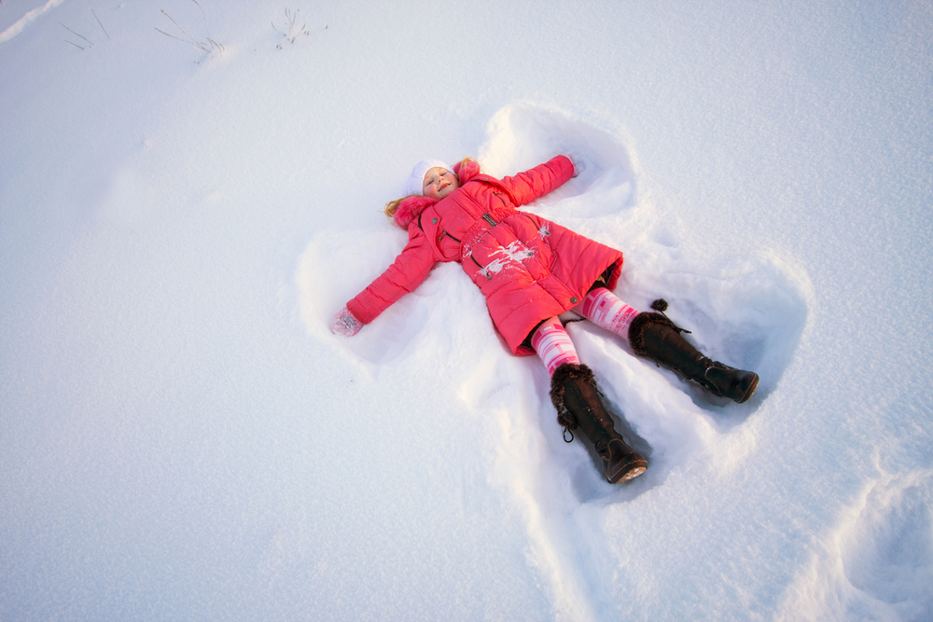
32. Оставлять отпечатки тела на снегу.

Slide 33
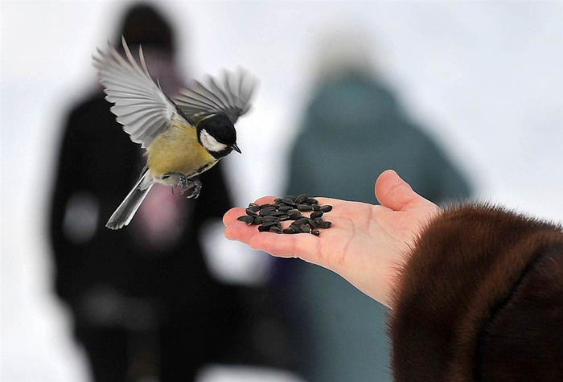
33. Кормить птиц.

Slide 34
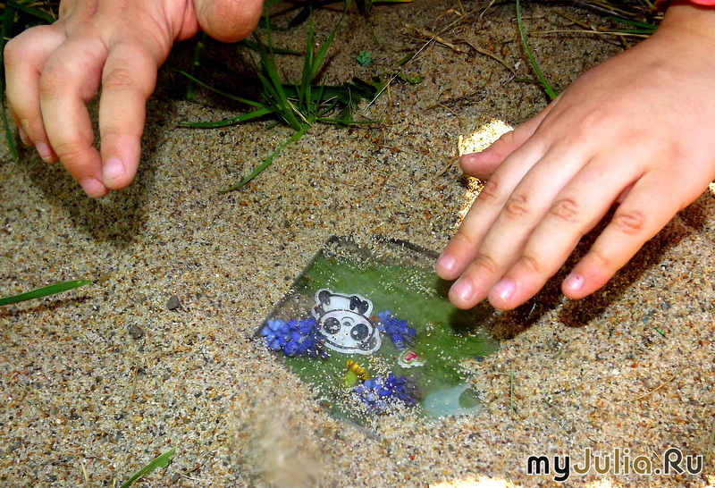
34. Делать секретики.

Slide 35
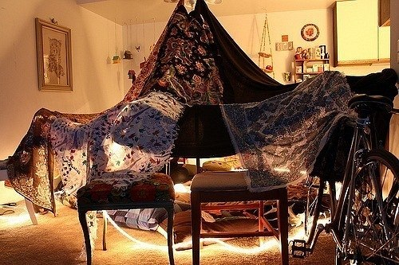
35. Строить дом из мебели.

Slide 36
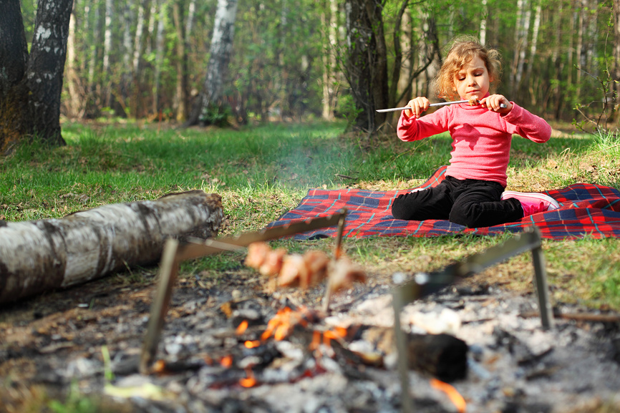
36. Сидеть у костра и жарить хлеб на прутике.

Slide 37
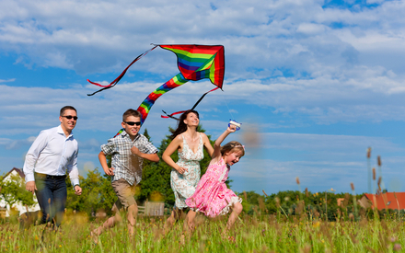
37. Запускать воздушного змея.

Slide 38

38. Крутить ребёнка за руки.

Slide 39
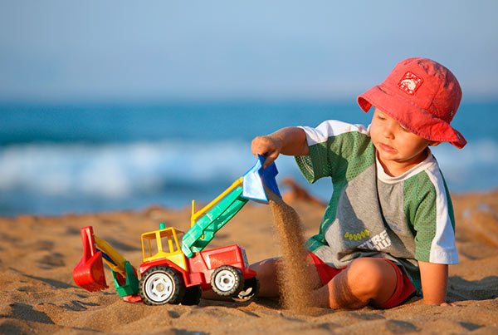
39. Построить замок из песка, закапываться в песок или вырыть глубокий колодец, чтобы достать до воды.

Slide 40
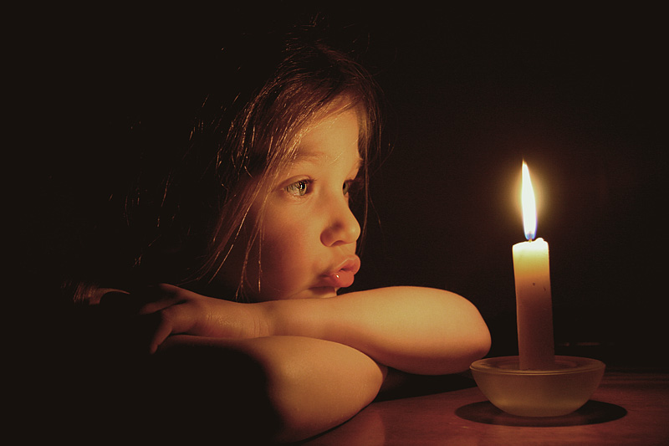
40. Сидеть в темноте, при свечах.

Slide 41
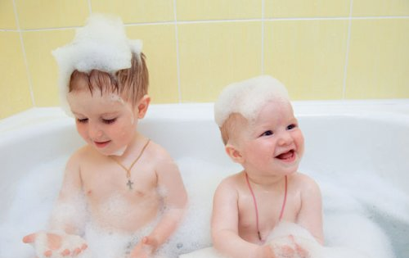
41. Делать чёртиков из намыленных волос.

Slide 42
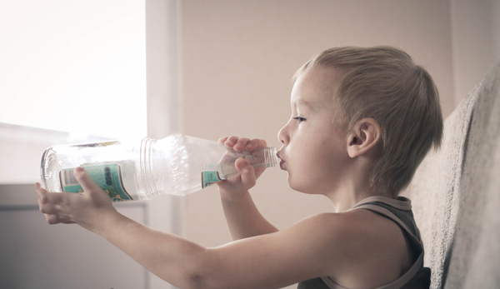
42. Дуть в пустую бутылку.

Slide 43
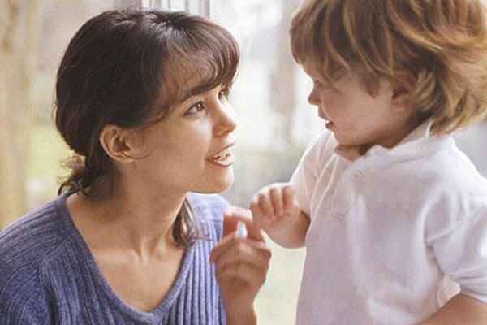
43. Повторять одно слово много раз, чтобы оно превратилось в другое.

Slide 44

44. Издавать победный крик каманчей.

Slide 45
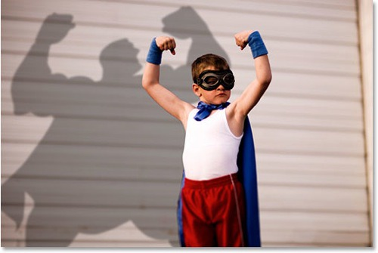
45. Удивляться своей гигантской тени и играть с тенями в догонялки.

Slide 46
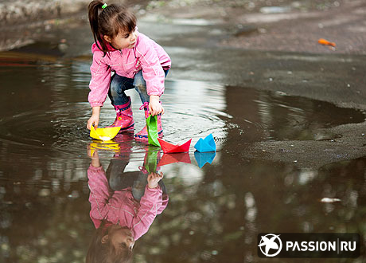
46. Прыгнуть в центр лужи.

Slide 47
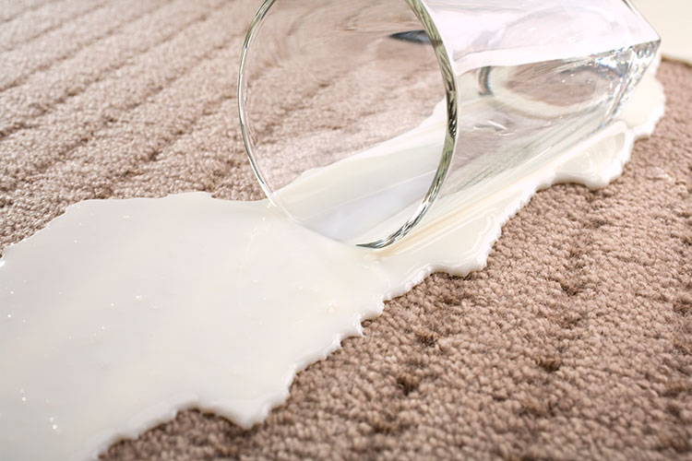
47. Делать записи молоком.

Slide 48
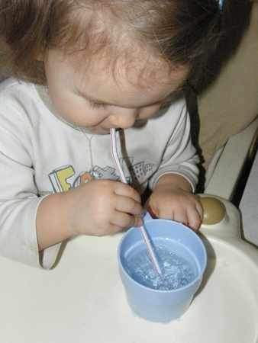
48. Устроить бурю в стакане воды.

Slide 49
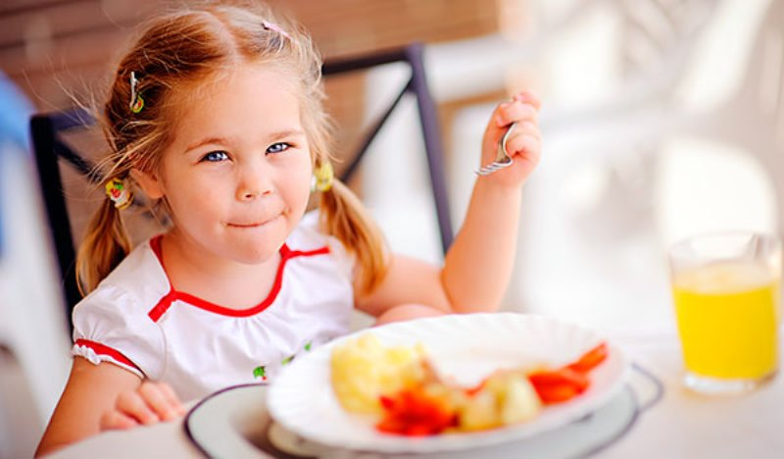
49. Закопать сокровище в тарелке с кашей.

Slide 50
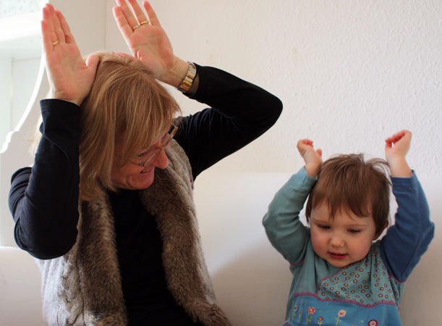
50. Объясняться знаками.

Slide 51
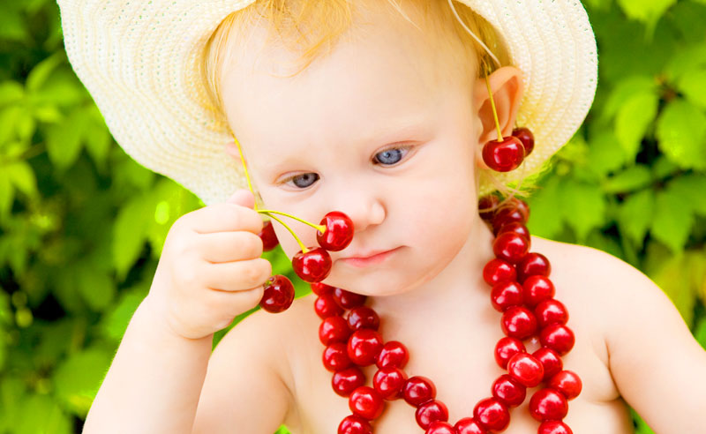
51. Сделать носики из крылаток клёна, ордена из репейника, серёжки из черешен.

Slide 52
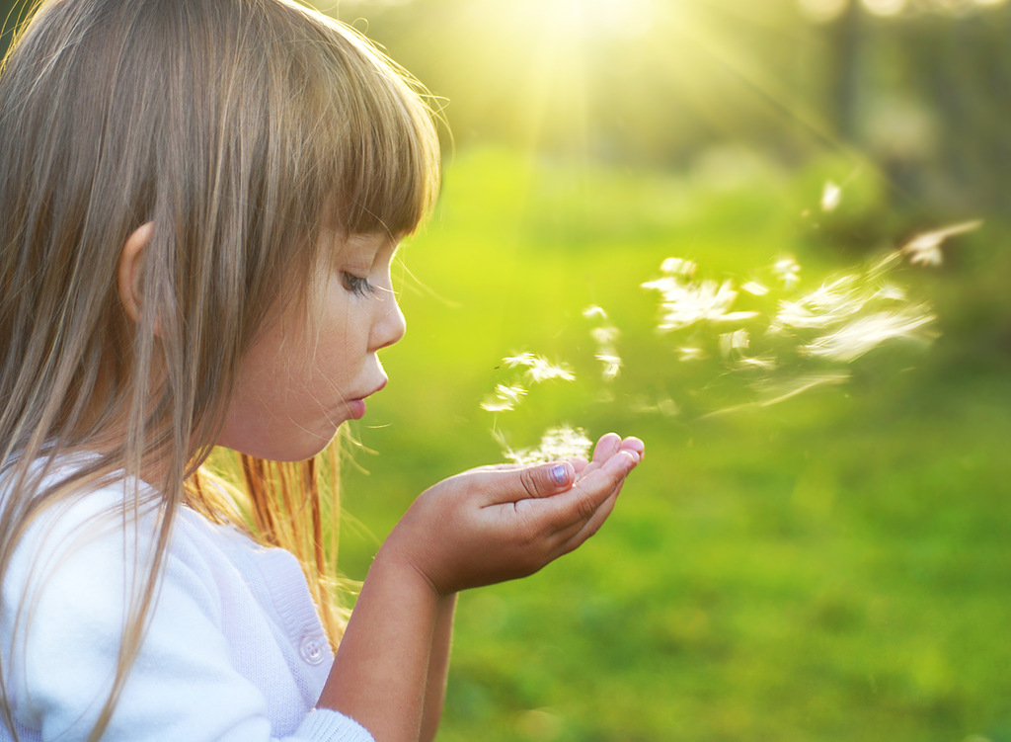
52. Дуть на пушинку.

Slide 53
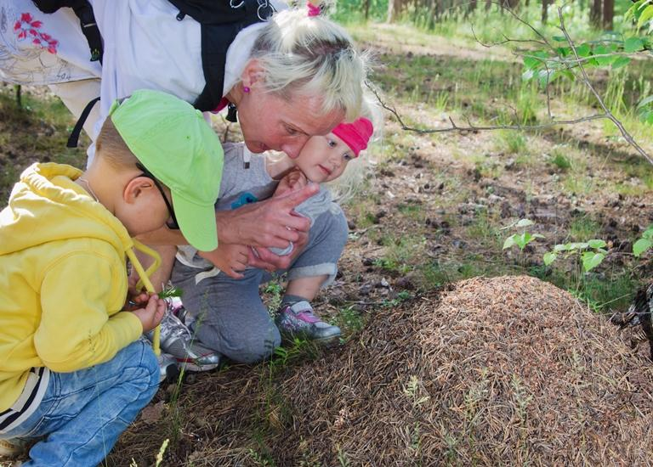
53. Оставить травинку в муравейнике и потом попробовать муравьиную кислоту.

Slide 54
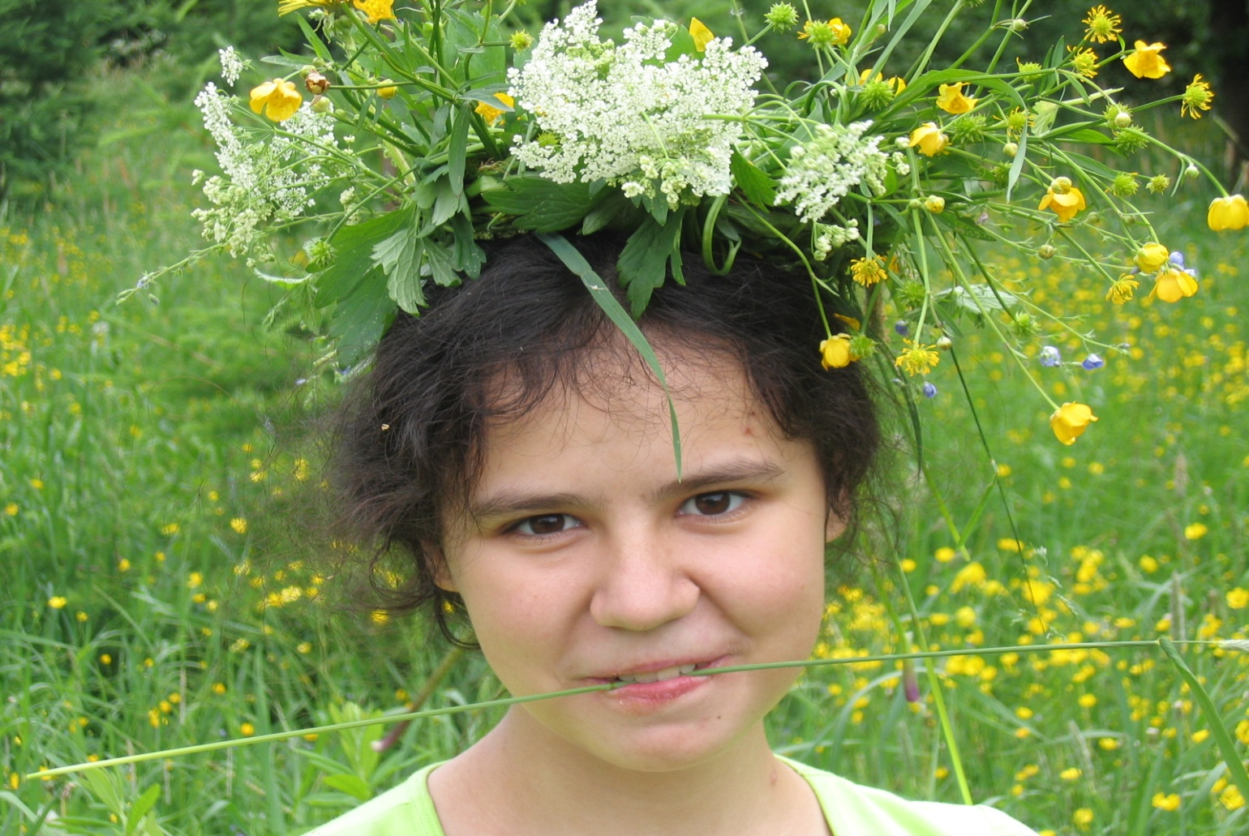
54. Есть заячью капусту, сосать смолу, слизывать берёзовый сок и кленовый сироп, жевать травинки.

Slide 55
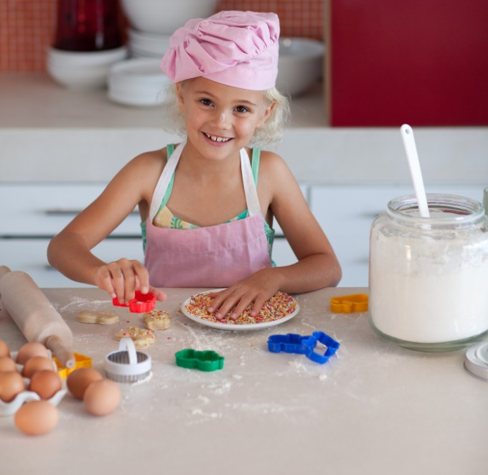
55. Выдавливать формочками печенье.

Slide 56
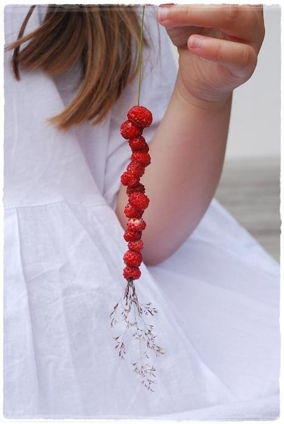
56. Нанизывать ягодки на травинку.

Slide 57

57. Играть в циклопов.

Slide 58

58. Петь хором.

Slide 59

59. Починить любимую игрушку.

Slide 60

60. Пускать мыльные пузырики.

Slide 61

61. Наряжать ёлку.

Slide 62

62. Свистеть через стручок акации.

Slide 63

63. Смастерить кукольный домик.

Slide 64

64. Залезть на дерево.

Slide 65

65. Играть в привидений.

Slide 66

66. Придумывать маскарадные костюмы и наряжаться.

Slide 67

67. Говорить о мечтах.

Slide 68

68. Стучать в самодельный барабан.

Slide 69

69. Выпустить в небо воздушный шар.

Slide 70

70. Организовать детский праздник.

Slide 71

71. Смотреть на мир через цветные стёклышки.

Slide 72

72. Рисовать на запотевшем стекле.

Slide 73

73. Прыгать в кучи осенней листвы.

Slide 74

74. Начать обед с десерта.

Slide 75

75. Надеть на ребёнка свою одежду.

Slide 76
Спасибо за внимание!
Презентацию подготовила Руденко М. Ф.
Художественное оформление Маршева В. А.

